Slide 1
PROGETTARE E COSTRUIRE CON I CAM: NORME, BANDI DI GARA E CERTIFICAZIONI
Il percorso di adeguamento delle imprese
Massimo Cassinari
Responsabile Certificazione
Sistemi di Gestione
Padova – 26 Febbraio 2018

Slide 2
SISTEMA DI GESTIONE
Sistema di Gestione: Insieme di elementi correlati o interagenti di un’organizzazione finalizzato a stabilire politiche, obiettivi, e processi per conseguire tali obiettivi.
Nota 1: un sistema di gestione può riferirsi a uno o più discipline (per esempio gestione della qualità, dell’ambiente, della salute e sicurezza sul posto di lavoro, gestione energetica e finanziaria)
Nota 2: gli elementi del sistema comprendono la struttura, i ruoli e le responsabilità, la pianificazione e il funzionamento, la valutazione della prestazione il miglioramento dell’organizzazione
Nota 3: il campo di applicazione di un sistema di gestione può comprendere l’intera organizzazione, funzioni specifiche ed identificate dell’organizzazione, settori specifici ed identificati dell’organizzazione, oppure una o più funzioni nell’ambito di un gruppo di organizzazioni
Sistema di Gestione Ambientale: Parte di un Sistema di Gestione utilizzata per gestire aspetti ambientali, adempiere agli obblighi di conformità e affrontare rischi e opportunità.

Slide 3
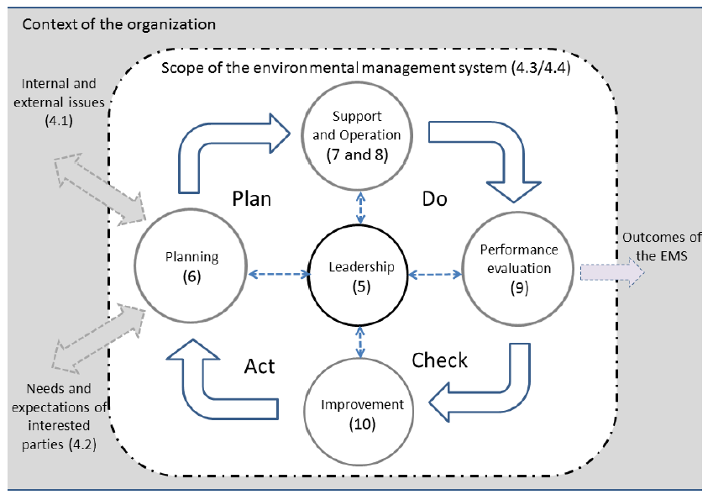
SISTEMA DI GESTIONE

Slide 4
CONTESTO DELL'ORGANIZZAZIONE
UNI EN ISO 14001:2015 |  | UNI EN ISO 14001:2004
4.1 | Comprendere l'organizzazione e il suo contesto | 4.1 | Requisiti generali
4.2 | Comprendere le esigenze e le aspettative delle parti interessate
4.3 | Determinare il campo di applicazione del sistema di gestione ambientale
4.4 | Sistema di gestione ambientale

Slide 5
CONTESTO DELL'ORGANIZZAZIONE
Condizioni ambientali
clima;
qualità dell'aria
qualità dell'acqua
all'utilizzo del terreno
contaminazione esistente
disponibilità di risorse naturali
biodiversità
Circostanze
culturali (interne ed esterne);
sociali;
politiche;
legali;
normative;
finanziarie;
tecnologiche;
economiche.
Naturali e competitive,
internazionali, nazionali, regionali o locali
Caratteristiche dell’Organizzazione
attività,
prodotti e servizi,
orientamento strategico, culturale e capacità

Slide 6
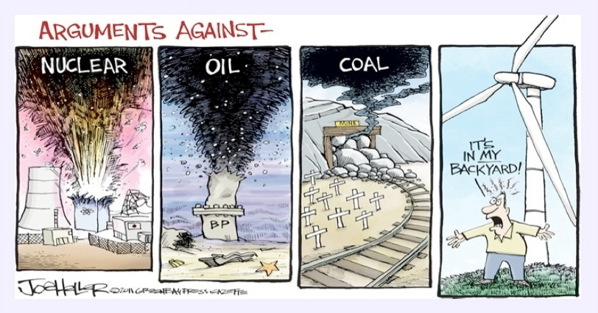
CONTESTO DELL'ORGANIZZAZIONE
4.2 Comprendere le esigenze e le aspettative delle parti interessate
In particolare occorre comprendere quali aspettative diventano obblighi di conformità.
3.1.6 Parte interessata
Persona od organizzazione che può influenzare, essere influenzata, o percepire se stessa come influenzata da una decisione o attività.
Esempio: clienti, comunità, fornitori, enti regolatori, organizzazioni non governative, investitori e dipendenti.
Nota: "Percepire se stessa come influenzata" significa che la percezione è stata resa nota all'organizzazione.
I gruppi di pressione contraria sono parti interessate (le esigenze devono essere comprese, non necessariamente assecondate)

Slide 7
LEADERSHIP
UNI EN ISO 14001:2015 |  | UNI EN ISO 14001:2004
5.1 | Leadership e impegno
5.2 | Politica ambientale | 4.2 | Politica ambientale
5.3 | Ruoli, responsabilità e autorità nell’organizzazione | 4.4.1 | Ruoli, responsabilità e autorità

Slide 8
PIANIFICAZIONE
UNI EN ISO 14001:2015 |  | UNI EN ISO 14001:2004
6.1 | Azioni per affrontare rischi e opportunità (solo titolo)
6.1.1 | Generalità
6.1.2 | Aspetti ambientali | 4.3.1 | Aspetti ambientali
6.1.3 | Obblighi di conformità | 4.3.2 | Prescrizioni legali e altre prescrizioni
6.1.4 | Attività di pianificazione
6.2.1 | Obiettivi ambientali | 4.3.3 | Obbiettivi, traguardi e programma(i)
6.2.2 | Attività di pianificazione per raggiungere gli obiettivi ambientali

Slide 9
PIANIFICAZIONE
6.1.2 Aspetti ambientali
Determinare gli aspetti ambientali di attività, prodotti e servizi che è possibile:
può tenere sotto controllo,
Influenzare,
considerando una prospettiva del ciclo di vita.
Aspetto ambientale: Elemento delle attività o dei prodotti o dei servizi di un'organizzazione che interagisce o può interagire con l'ambiente.
Impatto ambientale: Modificazione dell'ambiente, negativa o benefica, causata totalmente o parzialmente dagli aspetti ambientali di un'organizzazione.
Tenere conto
del cambiamento (sviluppi pianificati o nuovi e attività, prodotti e servizi nuovi o modificati);
delle condizioni anomale e di situazioni di emergenza ragionevolmente prevedibili

Slide 10
PIANIFICAZIONE
6.1.3 Obblighi di conformità
determinare e avere accesso agli obblighi di conformità relativi ai propri aspetti ambientali;
determinare come questi obblighi di conformità si applicano;
tenere conto di questi obblighi di conformità nell'istituzione, attuazione, mantenimento e miglioramento continuo del proprio SGA
Non solo leggi ma anche altri obblighi sottoscritti:
Prescrizioni contenute nelle autorizzazioni;
Accordi volontari (con comuni, province ecc…)
Come fare?
Abbonamenti
Riviste
Associazioni di categorie
Forum web
Informazioni documentate

Slide 11
SUPPORTO
UNI EN ISO 14001:2015 |  | UNI EN ISO 14001:2004
7.1 | Risorse | 4.4.1 | Risorse, ruoli, responsabilità e autorità
7.2 | Competenza | 4.4.2 | Competenza, formazione e consapevolezza
7.3 | Consapevolezza
7.4 | Comunicazione | 4.4.3 | Comunicazione
7.4.1 | Generalità
7.4.2 | Comunicazione interna
7.4.3 | Comunicazione esterna

Slide 12
SUPPORTO
7.1 Risorse
Determinare e fornire le risorse per il SGA (incluso il miglioramento)
7.2 Competenza
Determinare le competenze necessarie per le persone che operano sotto il controllo dell’organizzazione
Assicurare che queste persone siano competenti
Determinare le esigenze di formazione
Ove applicabile, intraprendere azioni per acquisire le necessarie competenze e valutare l'efficacia delle azioni intraprese
Informazioni documentate

Slide 13
SUPPORTO
7.3 Consapevolezza
Le persone che lavorano sotto il controllo dell'organizzazione devono essere consapevoli:
della politica ambientale;
degli aspetti ambientali significativi e degli impatti ambientali effettivi o potenziali correlati, associati alla loro attività lavorativa:
del proprio contributo all'efficacia del sistema di gestione ambientale, compresi i benefici derivanti dal miglioramento delle prestazioni ambientali;
delle implicazioni derivanti dal non essere conformi ai requisiti del sistema di gestione ambientale, compreso il mancato adempimento degli obblighi di conformità

Slide 14
SUPPORTO
7.4 Comunicazione
7.4.1 Generalità
cosa comunicare;
quando comunicare;
con chi comunicare;
come comunicare.
Nello stabilire i propri processi di comunicazione:
tenere conto dei propri obblighi di conformità;
assicurare che l'informazione ambientale comunicata sia coerente con l'informazione generata all'interno del sistema di gestione ambientale, e che sia affidabile
Rispondere alle comunicazioni pertinenti riguardanti il proprio SGA
Informazioni documentate

Slide 15
ATTIVITÀ OPERATIVE
UNI EN ISO 14001:2015 |  | UNI EN ISO 14001:2004
8.1 | Pianificazione e controllo operativi | 4.4.6 | Controllo operativo
8.2 | Preparazione e risposta alle emergenze | 4.4.7 | Preparazione e risposta alle emergenze

Slide 16
VALUTAZIONE DELLE PRESTAZIONI
UNI EN ISO 14001:2015 |  | UNI EN ISO 14001:2004
9.1 | Monitoraggio, misurazione, analisi e valutazione | 4.5.1 | Sorveglianza e misurazione
9.1.1 | Generalità
9.1.2 | Valutazione della conformità | 4.5.2 | Valutazione del rispetto delle Audit interno (solo titolo)
9.2 | Audit interno | 4.5.5 | Audit interno
9.2.1 | Generalità
9.2.2 | Programma di audit interno
9.3 | Riesame di direzione | 4.6 | Riesame della direzione

Slide 17
MIGLIORAMENTO
UNI EN ISO 14001:2015 |  | UNI EN ISO 14001:2004
10.1 | Generalità | 4.5.3 | Non conformità, azioni correttive e azioni preventive
10.2 | Non conformità e azioni correttive
10.3 | Miglioramento continuo

Slide 18
EMAS - REGOLAMENTO (CE) n. 1221/2009
Sull’adesione volontaria delle organizzazioni a un sistema comunitario di ecogestione e audit (EMAS)
Allegato 1 – Analisi ambientale (prevista anche da ISO 14001)
Allegato 2 – Sistema di Gestione per l’ambiente (ISO 14001 con alcuni requisiti aggiuntivi)
Allegato 3 – Audit ambientale interno (previsto anche da ISO 14001)
Allegato 4 – Dichiarazione Ambientale

Slide 19
EMAS - REGOLAMENTO (CE) n. 1221/2009
La Dichiarazione Ambientale
una descrizione chiara e priva di ambiguità dell’organizzazione che chiede la registrazione EMAS e una sintesi delle sue attività e dei suoi prodotti e servizi, nonché delle sue relazioni con le eventuali organizzazioni capo gruppo;
la politica ambientale dell’organizzazione e una breve illustrazione del suo sistema di gestione ambientale;
una descrizione di tutti gli aspetti ambientali significativi, diretti e indiretti, che determinano impatti ambientali significativi dell’organizzazione e una spiegazione della natura degli impatti connessi a tali aspetti (allegato I.2);
una descrizione degli obiettivi e dei traguardi ambientali in relazione agli aspetti e impatti ambientali significativi;

Slide 20
EMAS - REGOLAMENTO (CE) n. 1221/2009
La Dichiarazione Ambientale
una sintesi dei dati disponibili sulle prestazioni dell’organizzazione rispetto ai suoi obiettivi e traguardi ambientali per quanto riguarda i suoi impatti ambientali significativi. La relazione riporta gli indicatori chiave e gli altri pertinenti indicatori esistenti delle prestazioni ambientali di cui alla sezione C;
altri fattori concernenti le prestazioni ambientali, comprese le prestazioni rispetto alle disposizioni di legge, per quanto riguarda gli impatti ambientali significativi;
un riferimento agli obblighi normativi applicabili in materia di ambiente;
il nome e il numero di accreditamento o di abilitazione del verificatore ambientale e la data di convalida.

Slide 21
EMAS - REGOLAMENTO (CE) n. 1221/2009
L’iter di registrazione
Organizzazione | Verificatore | ISPRA
Applica il Regolamento | Verifica l’applicazione
Predispone la DA | Convalida i Dati
 | Attestato di convalida
 |  | Registra l’Organizzazione
L’attestato di convalida (emesso dal verificatore) non coincide con la registrazione EMAS, che viene effettuato da ISPRA secondo le proprie procedure

